Slide 1

IA para detecção de inadimplência
Módulo: Regressão Logística

Slide 2
Aula 2 – SetUp
Introdução ao DataSet: default of credit card clients Data Set
https://archive.ics.uci.edu/ml/datasets/default+of+credit+card+clients
Introdução ao COLAB

Slide 3
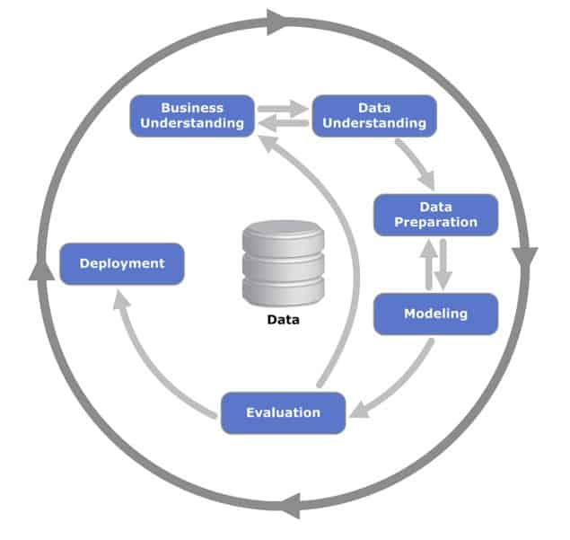
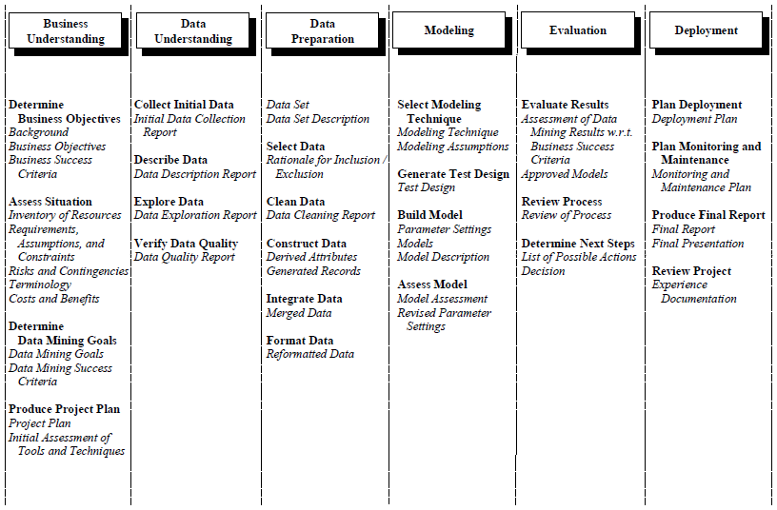
Metodologia
CRISP DM
(*) Cross Industry Standard Process for Data Mining

Slide 4
Planejamento

